Slide 1








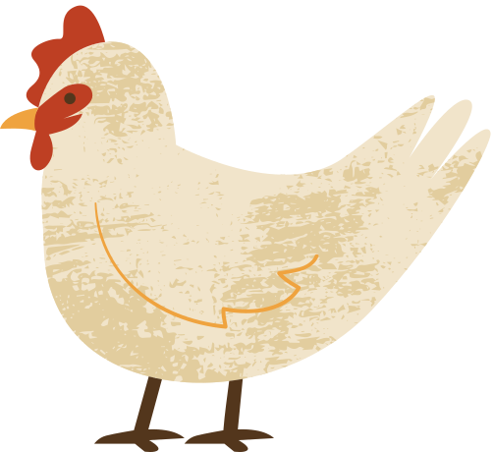


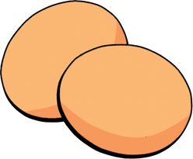
CHÀO MỪNG CÁC EM ĐẾN VỚI BÀI HỌC MỚI!

Slide 2

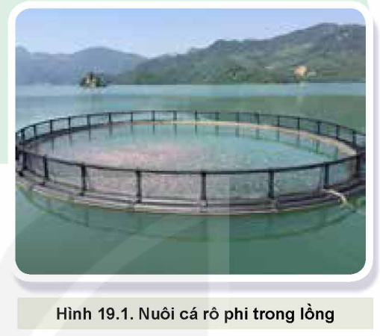
KHỞI ĐỘNG
Trả lời các câu hỏi sau:
+ Kể tên một số loài thuỷ sản có giá trị kinh tế cao ở Việt Nam?
+ Các cơ sở nuôi thuỷ sản ở địa phương em thường nuôi những loài thuỷ sản nào? Cơ sở đó áp dụng phương thức nuôi nào?

Slide 3
CHƯƠNG 8. CÔNG NGHỆ NUÔI THỦY SẢN

Slide 4
BÀI 18. KĨ THUẬT NUÔI MỘT SỐ THỦY SẢN PHỔ BIẾN
NỘI DUNG BÀI HỌC
1. Kĩ thuật nuôi cá rô phi trong lồng.
2. Kĩ thuật nuôi tôm thẻ chân trắng trong ao
3. Kĩ thuật nuôi ngao Bến Tre ngoài bãi triều.

Slide 5
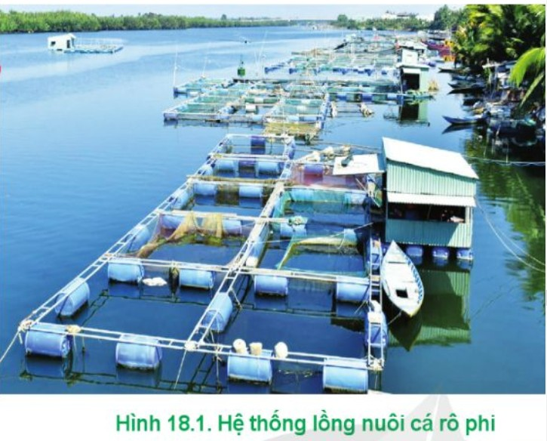
1. Kĩ thuật nuôi cá rô phi trong lồng.
HS nghiên cứu mục 1 trong SGK, quan sát hình, video hoạt động nhóm để phiếu học tập số 1 theo phân công:( Video 1: Các mô hình nuôi trồng thuỷ sản theo hướng VietGap ở Hưng Yên (cắt đoạn từ 5:22): https://www.youtube.com/watch?v=fXiFDgkeO9A)
+ Nhóm 1, 3: Tìm hiểu việc chuẩn bị lồng nuôi? (Hãy nêu những yêu cầu của lồng nuôi rô phi. Vì sao không nên đặt lồng nuôi cá ở nơi có nước chảy?)
+ Nhóm 2, 5: Tìm hiểu việc lựa chọn và thả giống.( Nên lựa chọn cá rô phi giống có những đặc điểm gì? Nêu cách thả giống.)
+ Nhóm 4, 6: Tìm hiểu việc quản lí, chăm sóc và thu hoạch.( Nêu cách quản lí và chăm sóc cá rô phi nuôi lồng. mạnh?Thời điểm nào thì có thể thu hoạch được cá? Cách thu hoạch như thế nào?)
Qui trình | Cách thực hiện
1. Chuẩn bị lồng | Vị trí
 | Nguyên liệu
 | Cấu tạo
2. Lựa chọn và thả giống | Chọn giống
 | Thả giống
3. Quản lí và chăm sóc | Thức ăn và cho cá ăn
 | Quản lí lồng nuôi
 | Quản lí sức khỏe cá nuôi
4. Thu hoạch

Slide 6
1. Kĩ thuật nuôi cá rô phi trong lồng.
Qui trình | Cách thực hiện
1. Chuẩn bị lồng | Kích thước | - Lồng nuôi cá rô phi có thể được thiết kế theo khung hình vuông (kích thước 3 m × 3 m × 3 m), khung chữ nhật (kích thước 6 m × 3m×3m) hoặc hình tròn (đường kính từ 8 đến 16 m).
 | Vị trí | Lồng nuôi được đặt trong vùng đã được quy hoạch. Lồng được bố trí trên sông thành từng cụm (Hình 18.1), mỗi cụm từ 10 đến 15 lồng (không quá 20 lồng), khoảng cách giữa các cụm cách nhau từ 200 đến 300 m, bố trí theo hình chữ Z để nước lưu thông dễ dàng và tránh dồn ứ các chất thải. Lồng được đặt ở nơi thông thoáng, có dòng chảy nhẹ (từ 0,2 đến 0,3 m/s), độ sâu từ 4 m trở lên và đáy lồng cách nền đáy sông tối thiểu 0,5 m. Môi trường nuôi phải đảm bảo các yếu tố sau: pH từ 6,5 đến 8,5; oxygen hoà tan ≥ 4 mg/L; amoni tổng số < 1 mg/L, nhiệt độ nước từ 20 đến 33 °C.
 | Cấu tạo | - Lồng có 3 thành phần chính là khung lồng, lưới lồng và neo. Khung lồng có thể được làm bằng gỗ, ống sắt mạ kẽm hoặc bằng ống nhựa HDPE. Phao lồng thường được làm từ các thùng phuy nhựa có thể tích 200 L. Một lồng có thể có 8 đến 10 phao tuỳ khối lượng của khung lồng. Lưới lồng dệt bằng sợi PE không co rút. Cỡ mắt lưới phụ thuộc vào kích cỡ cá lúc thả. Ngoài lớp lưới giữ cá, lồng nuôi còn có thêm một lớp lưới lửng sâu khoảng 50 cm và cao hơn mặt nước khoảng 30 cm để ngăn không cho thức ăn trôi ra ngoài lồng. Toàn bộ hệ thống lồng được neo chắc chắn vào bờ, núi đá hoặc các khối bê tông chìm dưới nước.

Slide 7
1. Kĩ thuật nuôi cá rô phi trong lồng.
Qui trình | Cách thực hiện
2. Lựa chọn và thả giống | Chọn giống | Nên chọn mua cá rô phi giống từ các cơ sở tin cậy, có chất lượng đảm bảo. Cá giống phải khoẻ mạnh, không dị hình, xây sát, kích cỡ đồng đều, hoạt động nhanh nhẹn. Nên chọn cá giống có kích thước từ 8 đến 12 cm (từ 15 đến 20 g/con).
 | Thả giống | Thả cá với mật độ từ 40 đến 50 con/m³. Tiến hành thả cá vào thời điểm mát trong ngày để tránh hiện tượng cá bị sốc nhiệt. Thời gian thả giống tốt nhất là vào tháng 4 đến tháng 6.

Slide 8
1. Kĩ thuật nuôi cá rô phi trong lồng.
Qui trìn | Cách thực hiện
3. Quản lí và chăm sóc | Thức ăn và cho cá ăn | - Cho cá ăn bằng thức ăn công nghiệp dạng viên nổi để hạn chế sự thất thoát thức ăn và giảm thiểu ô nhiễm nước. - Số lượng và chất lượng thức ăn phải được điều chỉnh theo kích cỡ cá (Bảng 18.1). Thức ăn được chia đều làm 2 lần ăn trong một ngày: buổi sáng (8 h) và chiều (16 h).
 | Quản lí lồng nuôi | Định kì vệ sinh lưới lồng để duy trì sự thông thoáng. Tại mỗi lồng có thể treo túi vôi bên trong để sát khuẩn và hạn chế kí sinh trùng.
 | Quản lí sức khỏe cá nuôi | - Người nuôi cần định kì kiểm tra tăng trưởng của cá để điều chỉnh lượng thức ăn cho cá hằng ngày. Trong quá trình nuôi có thể bổ sung các chế phẩm sinh học vào thức ăn để tăng sức đề kháng hoặc hỗ trợ tiêu hoá cho cá. - Người nuôi cần thường xuyên theo dõi chất lượng nước, tình trạng lưới lồng, dây neo và các hiện tượng bất thường để có biện pháp xử lí kịp thời. Khi có hiện tượng cá chết, cần phải xác định nguyên nhân và có biện pháp xử lí thích hợp để hạn chế tối đa lây nhiễm. Toàn bộ hoạt động của hệ thống nuôi phải có sổ theo dõi, ghi chép hằng ngày.
4. Thu hoạch | Sau 4 đến 5 tháng nuôi, cá đạt kích cỡ thương phẩm (từ 500 đến 700 g/con) thì tiến hành thu hoạch toàn bộ hoặc một phần tuỳ theo nhu cầu tiêu thụ. Sau khi thu hoạch xong, người nuôi phải thực hiện các biện pháp vệ sinh lồng nuôi theo quy định.

Slide 9
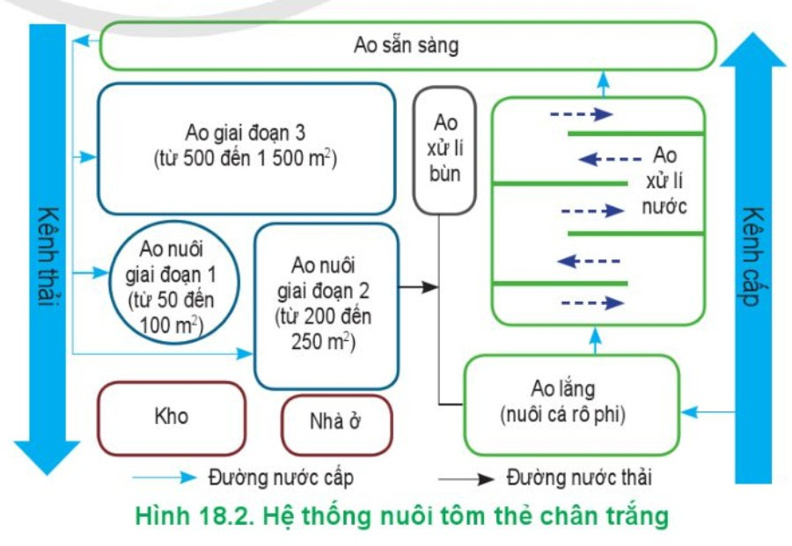
2. Kĩ thuật nuôi tôm thẻ chân trắng trong ao
2.1. Chuẩn bị
2.2. Lựa chọn và thả giống
2.3. Quản lí, chăm sóc
2.4. Thu hoạch
2.1. Chuẩn bị
* Nhiệm vụ 1: Yêu cầu HS nghiên cứu mục 2.1.a và b và quan sát Hình 18.2 trong SGK, thảo luận và trả lời các câu hỏi:
- Hệ thống ao nuôi tôm được bố trí như thế nào?
- Quy trình nuôi tôm thẻ chân trắng gồm những công đoạn nào?
- Hãy nêu tên và yêu cầu về kĩ thuật của các hạng mục ao trong trại nuôi tôm thẻ chân trắng.
- Việc vệ sinh ao và cấp nước nuôi được thực hiện như thế nào ?

Slide 10
2.1. Chuẩn bị
Hệ thống ao cần phải có đầy đủ các hạng mục: ao lắng thô, ao lắng tinh, ao gièo, ao nuôi, mương cấp nước, mương xả nước, khu chứa nước thải và các công trình phụ trợ (Hình 18.2). Tất cả các ao nuôi cần có rốn siphon ở giữa, được lót bạt toàn bộ và có mực nước tăng đần theo kích cỡ tôm. Các ao đều có hệ thống sục khí đáy, máy quạt nước bố trí đối xứng tạo xoáy gom các chất thải vào hố siphon.
Ao lắng thô dùng để trữ nước và tự làm sạch tự nhiên, có độ sâu từ 2 đến 3 m, chiếm khoảng 20% tổng diện tích khu nuôi. Ao lắng tinh là ao lấy nước từ ao lắng thô qua hệ thống túi lọc, được xử lí khử khuẩn để trữ nước sạch sẵn sàng cho hoạt động nuôi tôm.
Hiện nay, tôm thường được nuôi theo 3 giai đoạn khác nhau tương ứng với các ao nuôi như sau:
- Ao nuôi tôm giai đoạn 1 (ao gièo): Ao có diện tích từ 50 đến 100 m².
- Ao nuôi giai đoạn 2: Ao có diện tích từ 200 đến 250 m².
- Ao nuôi giai đoạn 3: Ao có diện tích từ 500 đến 1500 m².
Hệ thống ao cần có kênh cấp và thoát riêng biệt, có ao chứa và xử lí chất thải trước khi được thải ra ngoài môi trường. Đồng thời, phải có biển chỉ dẫn đầy đủ theo quy định.
a. Chuẩn bị hệ thống nuôi
- Toàn bộ hệ thống ao cần phải được khử trùng bằng hoá chất (chlorine, iodine,...) trước khi cấp nước vào.
+ Đối với ao lắng thô: nước cấp vào cần qua túi lọc thô để loại bỏ rác, các chất thải cỡ lớn. Nước để lắng tự nhiên từ 10 đến 15 ngày.
+ Đối với ao lắng tinh (ao sẵn sàng), nước được lấy vào ao từ ao lắng thô sau đó tiến hành diệt rong, ấu trùng hàu, hà bằng TCCA với nồng độ 5 mg/L và chlorine với nồng độ 15 mg/L rồi để lắng tự nhiên ít nhất 2 ngày. Sau đó, tiến hành bật quạt 2 đến 3 ngày để giải phóng các khí độc.
- Cấp nước sang ao gièo, ao nuôi: nước cấp vào ao nên lấy nước ở tầng mặt của ao lắng tinh, đảm bảo mực nước cho các ao từ 0,8 đến 1,2 m. Sử dụng các men vi sinh để gây màu cho ao. Sau 2 đến 3 ngày khi thấy nước có màu đặc trưng của tảo thì tiến hành kiểm tra chất lượng nước theo các chỉ tiêu trong Bảng 18.2. Thử nước với tôm giống trước khi thả giống chính thức.
b. Vệ sinh ao và cấp nước nuôi

Slide 11
2. Kĩ thuật nuôi tôm thẻ chân trắng trong ao
2.2. Lựa chọn và thả giống
* Nhiệm vụ 2: HS xem video, nghiên cứu mục 2.2 trong SGK, thảo luận nhóm và trả lời các câu hỏi:(Video 2: Cách chọn và thả tôm thẻ chân trắng giống https://www.youtube.com/watch?v=NwoyfEVCkF4)
- Tôm giống cần đạt những tiêu chuẩn nào?
- Việc thả tôm giống thực hiện như thế nào?
- Chọn mua tôm giống đã được kiểm dịch, khoẻ mạnh và đạt tiêu chuẩn từ PL12 (9 đến 11 mm) trở lên. Thả tôm giống với mật độ từ 2000 đến 4 000 con/m² cho giai đoạn 1, từ 350 đến 800 con/m² cho giai đoạn 2.
- Thả tôm với mật độ từ 150 đến 250 con/m² cho giai đoạn 3.
- Nên thả tôm giống vào lúc sáng sớm hoặc chiều muộn. Trước khi thả, cần ngâm các bao tôm giống xuống ao ương trong thời gian từ 15 đến 20 phút để cân bằng nhiệt độ trong và ngoài túi vận chuyển. Sau đó, mở túi cho tôm giống bơi từ từ ra ngoài. Ở miền Bắc, tôm thẻ chân trắng thường được thả khi mùa lạnh kết thúc (tháng 4). Miền Nam có thể thả quanh năm nhưng tốt nhất là tránh các tháng mưa nhiều.

Slide 12
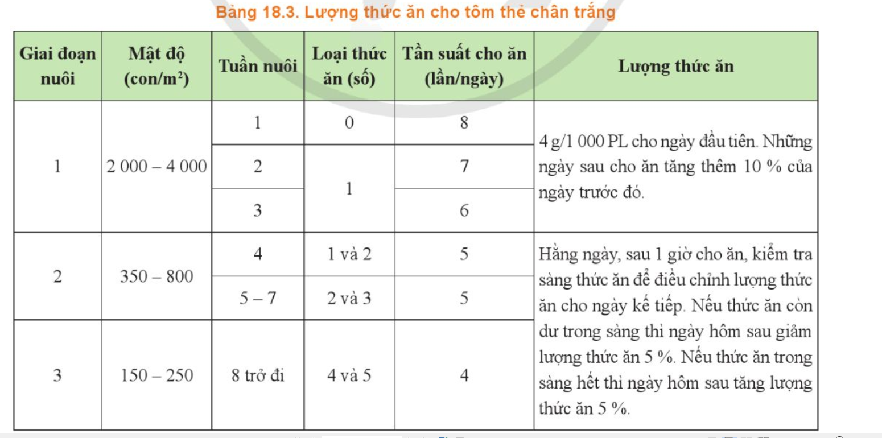
2. Kĩ thuật nuôi tôm thẻ chân trắng trong ao
* Nhiệm vụ 3: HS nghiên cứu mục 2.3 và 2.4 trong SGK, thảo luận nhóm và trả lời các câu hỏi :
+ Nêu đặc điểm của thức ăn cho tôm.
+ Việc cho tôm ăn cần thực hiện như thế nào?
+ Để đảm bảo tôm phát triển tốt, cần quản lí môi trường nuôi như thế nào?
+ Nêu cách thu hoạch tôm thẻ chân trắng.

Slide 13
2. Kĩ thuật nuôi tôm thẻ chân trắng trong ao
- Cho tôm ăn theo hướng dẫn ở Bảng 18.3. Tuy nhiên,lượng thức ăn cho ăn thực tế cần dựa trên điều kiện thời tiết, tình trạng bắt mồi của tôm mà người nuôi
quan sát được khi sử dụng nhá (sàng) cho ăn. Sau khi cho tôm ăn 1 h, quan sát ruột tôm nếu thấy căng đều, có màu đặc trưng của thức ăn và thức ăn không đứt đoạn là tôm đang bắt mồi và tiêu hoá tốt.
- Định kì kiểm tra sinh trưởng của tôm và các yếu tố môi trường nước ao nuôi. Sau 25 ngày nuôi, tôm có thể đạt cỡ 1 500 đến 2 000 con/kg thì chuyển tôm sang ao nuôi giai đoạn 2. Ở giai đoạn 2 và 3 có thể bổ sung thêmcác sản phẩm hỗ trợ tiêu hoá, khoáng, vitamin cho tôm. Đồng thời, thường xuyên theo dõi chất lượng nước đê có biện pháp xử lí kịp thời. Trong trường hợp phải sử dụng thuốc, hoá chất, người nuôi cần phải tham vấn hướng dẫn của các kĩ sư chuyên ngành. Mọi hoạt động liên quan đến ao nuôi phải được ghi chép và có hồ sơ theo dõi.
2.3. Quản lí, chăm sóc
- Khi tôm đạt kích cỡ từ 20 đến 30 g/con là có thể thu hoạch. Tuỳ theo nhu cầu và giá trên thị trường, người nuôi có thể thu tỉa một phần hoặc thu toàn bộ.
- Khi thu toàn bộ, dùng lưới kéo từ 1 đến 2 lần. Sau đó tháo cạn để thu toàn bộ và vệ sinh ao chuẩn bị cho vụ mới.
2.4. Thu hoạch

Slide 14
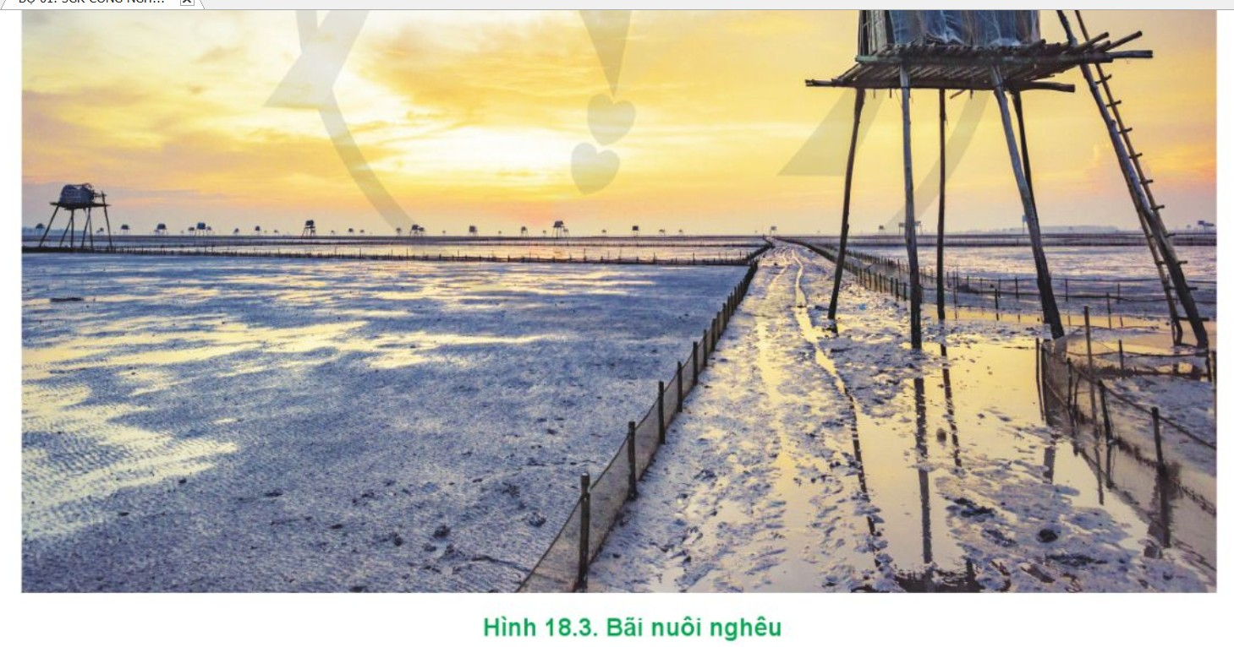
3. Kĩ thuật nuôi ngao Bến Tre ngoài bãi triều
3.1. Chuẩn bị bãi nuôi
3.2. Lựa chọn và thả giống
3.3. Quản lí, chăm sóc
3.4. Thu hoạch
* Nhiệm vụ 1: Yêu cầu HS nghiên cứu mục 3.1 và 3.2 và quan sát Hình 18.3 trong SGK,
xem video thảo luận để thực hiện yêu cầu và trả lời câu hỏi sau:( Video 3: Kĩ thuật nuôi ngao Bến Tre ngoài bãi triều https://www.youtube.com/watch?v=96a4RDQp3xU)
+ Nêu các tiêu chí để chọn bãi nuôi ngao Bến Tre có đặc điểm gì?
+ Trước khi nuôi, bãi nuôi được cải tạo như thế nào?
+ Nêu các tiêu chuẩn của ngao giống.
+ Việc thả ngao giống thực hiện như thế nào?

Slide 15
3. Kĩ thuật nuôi ngao Bến Tre ngoài bãi triều
- Lựa chọn bãi nuôi: Bãi nuôi nghêu cần có tỉ lệ cát bùn thích hợp (cát 70%, bùn 30%) và cỡ hạt từ 0,062 đến 0,250 mm, độ mặn từ 15 đến 25%o. Nền đáy bằng phẳng, không quá dốc. Bãi nuôi không bị phơi đáy quá 4 giờ/ngày và nhiệt độ của không khí tốt nhất trong khoảng 25 – 28 °C, cao nhất không quá 37 °C (Hình 18.3).
- Chuẩn bị bãi nuôi: đóng cọc, vây lưới hoặc quây bãi bằng lưới, vệ sinh bãi, thu gom đá sỏi, cày xới mặt bãi sâu khoảng 5 – 10 cm rồi san phẳng để nghêu giống dễ dàng chui xuống đáy.
3.1. Chuẩn bị bãi nuôi
- Chọn nghêu giống sáng màu, không bị đóng rêu và há miệng. Tuỳ theo tốc độ dòng chảy và chất lượng nước có thể thả nuôi với mật độ khác nhau. Nơi có sóng gió lớn thì thả giống cỡ lớn và ngược lại. Nếu nghêu giống 20 000 con/kg thì có thể thả mật độ 5 000 con/m². Nếu cỡ giống 10 000 con/kg thì thả với mật độ 3 000 con/m², cỡ 1 000 con/kg thì thả cỡ 350 đến 400 con/m².
- Mùa vụ thả giống nghêu từ tháng 5 đến tháng 6 hằng năm. Rải đều nghêu giống lên mặt bãi vào sáng sớm hoặc chiều mát trước khi triều lên ngập bãi.
3.2. Lựa chọn và thả giống

Slide 16
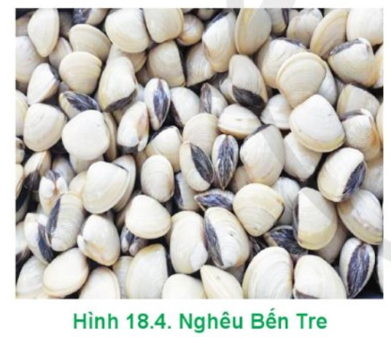
3. Kĩ thuật nuôi ngao Bến Tre ngoài bãi triều
* Nhiệm vụ 2: HS nghiên cứu mục 3.3, 3.4 trong SGK và thảo luận để thực hiện yêu cầu và trả lời câu hỏi sau:
+ Việc quản lí, chăm sóc ngao được thực hiện như thế nào?
+ Nêu các phương thức thu hoạch ngao và thời điểm thu hoạch

Slide 17
3. Kĩ thuật nuôi ngao Bến Tre ngoài bãi triều
- Khi triều xuống tiến hành kiểm tra tỉ lệ vùi cát của 2 nghêu để ước tính mật độ. Cào và san thưa những nơi nghêu tập trung quá dày.
- Khi nghêu lớn cần san thưa để nghêu tăng trưởng tốt hơn. San lấp các khu vực trũng cục bộ, thường xuyên theo dõi, 2 kiểm tra địch hại, vệ sinh bãi nuôi đảm bảo dòng nước thông thoáng. - Định kì kiểm tra sinh trưởng của nghêu để có những điều chỉnh kịp thời.
2.3. Quản lí, chăm sóc
Sau khoảng 18 đến 20 tháng nuôi, khi nghêu đạt kích cỡ từ 15 đến 20 g/con là có thể thu hoạch (Hình 18.4). Người nuôi có thể lựa chọn thu tỉa một phần hoặc thu toàn bộ tuỳ theo nhu cầu của thị trường và tốc độ sinh trưởng của nghêu. Thu hoạch nghêu khi nước triều rút.
2.4. Thu hoạch

Slide 18

LUYỆN TẬP
Vận dụng kiến thức của bài học kết hợp với kinh nghiệm của bản thân để trả lời các câu hỏi trong phần luyện tập của SGK. Cụ thể:
1. Giả sử, em có 10 lồng nuôi cá với kích thước mỗi lồng là 3m x 3m x 3m, phần lồng nổi trên mặt nước là 0,5 m. Nếu thả cá rô phi đơn tính với mật độ 50 con/m³ thì cần bao nhiêu con giống?
2. Hãy tính tổng lượng thức ăn trong ngày cho 10 lồng cá khi biết mỗi lồng có 1 800 con, mỗi con nặng 200 g, lượng thức ăn cho ăn bằng 5% khối lượng cơ thể.
3 .Vì sao không nên đặt lồng nuôi cá ở nơi có nước chảy mạnh?
4. Khi gặp các trường hợp dưới đây, người nuôi tôm cần phải làm gì?
. Độ pH của nước nuôi quá cao.
. Lượng oxygen trong nước quá thấp.
. Lượng NH3 trong nước quá cao.

Slide 19
LUYỆN TẬP

Slide 20


ĐƯỜNG LÊN ĐỈNH
OLYMPIA
Nhiệm vụ: Khoanh tròn vào câu đặt trước câu trả lời đúng
Notes:
Chào mừng quý thầy cô và các em đến với tiết học ngày hôm nay của lớp 10xx. Khác với thông lệ, ngày hôm nay các em sẽ là thí sinh để cùng tham gia Gameshow “ Đường lên đỉnh Olympia” với 1 cuộc so tài vô cùng quyết liệt.

Slide 21

Với mỗi câu hỏi, trong vòng 10s HS nào bấm chuông trước được giành quyền trả lời trước. Trả lời sai sẽ nhường quyền trả lời cho HS còn lại.
Notes:
Vòng thi thứ nhất: KHỞI ĐỘNG xin được phép bắt đầu!

Slide 22
Câu 1. Trong quá trình nuôi tôm 3 giai đoạn, số bữa cho ăn trong ngày (tần suất cho ăn) thay đổi như thế nào?
A. Giống nhau ở tất cả các giai đoạn nuôi.
B. Tăng dần từ giai đoạn 1 đến giai đoạn 3.
C. Giảm dần từ giai đoạn 1 đến giai đoạn 3.
D. Giống nhau ở giai đoạn 1 và 2, giai đoạn 3 tăng thêm.
1
1
9
3
0
7
2
5
10
4
6
8
ĐÁP ÁN
C
Answer
Notes:
Bấm nút Answer màu xanh góc phải màn hình để hiển thị đáp án

Slide 23
Câu 2. Độ mặn phù hợp cho bài nuôi nghêu ở Bến Tre là khoảng bao nhiêu?
A. từ 5 đến 10‰.
B. Trên 40‰.
C. Từ 25 đến 35‰.
D. Từ 15 đến 25‰.
2
1
9
3
0
7
2
5
10
4
6
8
ĐÁP ÁN
D
Answer
Notes:
Bấm nút Answer màu xanh góc phải màn hình để hiển thị đáp án

Slide 24
Câu 3. Khi nuôi cá rô phi thương phẩm trong lồng bè, cá thường được cho ăn mấy lần trong một ngày?
A. 8 lần.
B. 4 lần.
C. 6 lần.
D. 2 lần.
3
1
9
3
0
7
2
5
10
4
6
8
ĐÁP ÁN
D
Answer
Notes:
Bấm nút Answer màu xanh góc phải màn hình để hiển thị đáp án

Slide 25
Câu 4. Loại thức ăn nào sau đây tiện dụng hơn trong quá trình nuôi thuỷ sản?
A. Cá tạp.
B. Thức ăn viên.
C. Luân trùng.
D. Tảo tươi.
4
1
9
3
0
7
2
5
10
4
6
8
ĐÁP ÁN
B
Answer
Notes:
Bấm nút Answer màu xanh góc phải màn hình để hiển thị đáp án

Slide 26
Câu 5. Giả sử gia đình em có 10 lồng nuôi cá với kích thước mỗi lồng là 3m × 3m × 3m, phần lồng nổi trên mặt nước là 0,5m. Nếu thả cá rô phi đơn tính với mật độ 40 con/m³ thì cần bao nhiêu con giống?
A. 1080 con.
B. 10800 con.
C. 9000 con.
D. 18000 con.
5
1
9
3
0
7
2
5
10
4
6
8
ĐÁP ÁN
C
Answer
Notes:
Bấm nút Answer màu xanh góc phải màn hình để hiển thị đáp án

Slide 27

VẬN DỤNG
Tìm hiểu một mô hình nuôi tôm thẻ chân trắng. Cho biết quy trình nuôi, mức độ thâm canh và hiệu quả của mô hình đó..

Slide 28
HƯỚNG DẪN VỀ NHÀ
01
02
03
Trả lời câu hỏi phần Luyện tập và hoàn thành nhiệm vụ phần Vận dụng SGK tr.35
Ôn tập kiến thức đã học
Đọc và tìm hiểu trước nội dung Bài 19

Slide 29
CẢM ƠN CÁC EM ĐÃ CHÚ Ý LẮNG NGHE!

